Slide 1
Sistema de comunicaciones ópticas MI-DD.
Sesión nº 4 de laboratorio

Slide 2
Esta presentación pretende explicar los criterios utilizados para seleccionar los componentes que se utilizan en el sistema de comunicaciones ópticas que se montará en la sesión nº 4 del laboratorio.
En algunas diapositivas aparece el símbolo ???, símbolo que cada grupo debe sustituir por los valores correspondientes obtenidos en las sesiones previas del laboratorio.
En las últimas diapositivas se presentan los componentes el sistema de comunicaciones a implementar. Las características de cada uno de ellos, medidas en sesiones anteriores, deben especificarse en el ejercicio nº 10 (no olvidar cumplimentar, cuando así se solicite, el número de puesto de trabajo o de circuito).

Slide 3
Índice
Sistemas de comunicaciones
Sistemas de comunicaciones ópticas
Diseño de sistemas de comunicaciones ópticas
Selección de componentes:
  la fibra
  el emisor
  el receptor
Sesión nº 4: Sistema MI-DD

Slide 4
Sistemas de comunicaciones
Cualquier sistema de comunicaciones requiere algún procedimiento de modulación.
Cada tipo de modulación viene representada por una expresión matemática. Por ejemplo, la expresión que corresponde a una modulación AM es
x_{AM}(t) = A [1 + m x(t)] cos ω_{p}t
donde f_{p} es la frecuencia de la portadora y x(t) la señal de información que se pretende transmitir.

Slide 5
Sistemas de comunicaciones
En la práctica, esta expresión matemática debe corresponder a alguna variable eléctrica, que habitualmente es una tensión
v_{AM}(t) = A [1 + m x(t)] cos ω_{p}t
Para implementar una modulación se utiliza un modulador, dispositivo de dos entradas y una salida
.
v_{AM}(t) = A [1 + m x(t)] cos ω_{p}t
v_{in}(t) = A_{m}x(t)
Modulador AM
v_{OL}(t) = A cosω_{p}t

Slide 6
Sistemas de comunicaciones
Si esta señal la transmitimos por medio de un cable coaxial o, en general, mediante una línea de transmisión, sabemos que se propagan por la línea ondas, a las que podemos asignar un valor de tensión.
Sin embargo, si esta señal la transmitimos usando un sistema inalámbrico (mediante ondas hertzianas u ondas que se propagan por el espacio libre), siguen habiendo ondas al igual que en el caso de las líneas de transmisión, pero ahora no podemos hablar de tensiones. Pero si tenemos en cuenta que una tensión siempre está relacionada con un campo eléctrico, en cualquier tipo de onda (ondas en líneas, ondas hertzianas, ondas de luz, etc), es la amplitud del campo eléctrico la magnitud cuya forma obedece a la expresión matemática de la modulación
E_{AM}(t) = A [1 + m x(t)] cos ω_{p}t
.

Slide 7
Sistemas de comunicaciones ópticas
Se deduce, por tanto, que los tipos de modulación que se utilizan habitualmente en los márgenes de frecuencia de RF o microondas también pueden ser utilizados en los sistemas de comunicaciones ópticas (basta con sustituir los dispositivos utilizados en RF o microondas por sus equivalentes en óptica: osciladores locales ópticos, moduladores ópticos, etc.). Los sistemas ópticos que utilizan estos tipos de modulación se denominan coherentes.
Sin embargo, en óptica es más habitual utilizar (por su simplicidad) una técnica de modulación que no existe en otros márgenes de frecuencia: la Modulación de Intensidad (MI). En este tipo de modulación, que se basa en la relación lineal que existe entre la corriente y la potencia óptica en un led o en un láser, es la potencia de la luz (intensidad luminosa) la que sigue las variaciones del mensaje a transmitir.

Slide 8
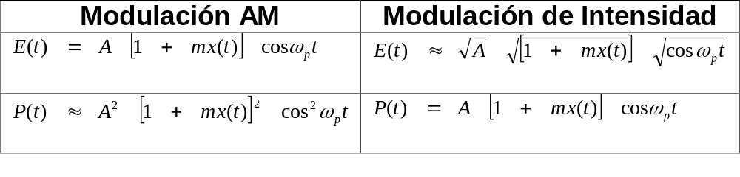
Sistemas de comunicaciones ópticas
Así, si la corriente que se inyecta en un led o un láser obedece a la expresión
i(t) = k₁ [1 + m x(t)] cos ω_{p}t
la potencia de luz que emite el led o láser tendrá la forma
P_{op}(t) = k₂ [1 + m x(t)] cos ω_{p}t
Es importante no confundir entre una modulación AM y una Modulación de Intensidad. Si recordamos que la potencia es proporcional al cuadrado de la magnitud del campo eléctrico, podemos elaborar el siguiente cuadro comparativo

Slide 9
Sistemas de comunicaciones ópticas
Si se utiliza un sistema de modulación convencional (modulación coherente-detección superheterodina), en el receptor debe haber una fuente óptica en fase (coherente) con la señal recibida.
Si se utiliza una modulación de intensidad, aprovechándose de la linealidad existente entre la potencia óptica y la fotocorriente en un fotodiodo, se puede utilizar la Detección Directa, método que sólo requiere un fotodiodo para extraer de la luz la información transmitida
P_{op}(t) = k₃ [1 + m x(t)] cos ω_{p}t
i(t) = k₄ [1 + m x(t)] cos ω_{p}t

Slide 10
Diseño de sistemas de comunicaciones ópticas
El diseño de un sistema de transmisión por fibra óptica viene determinado fundamentalmente por dos factores:
    El nivel de señal. Los aspectos importantes aquí son la potencia del transmisor, la atenuación en el sistema de transmisión y la sensibilidad del receptor.
    El control de la dispersión, fenómeno que limita la cantidad de información que puede transmitirse (este concepto se estudia en la asignatura de TESC).
Hay un tercer factor, que es el ruido, que, aunque en muchos sistemas es importante, en enlaces ópticos punto a punto tiene menor relevancia que los dos citados anteriormente.

Slide 11
Diseño de sistemas de comunicaciones ópticas
Las características principales de cualquier sistema de transmisión por fibra son:
  Las características de la propia fibra: sus dimensiones, sus índices de refracción, su espectro de absorción, su geometría y su dispersión.
  La longitud de onda de la luz utilizada.
  Las características del dispositivo usado para generar la luz (led o láser). La más importante es el rango frecuencial o “anchura espectral” de la luz generada.
  El tipo y características del dispositivo utilizado para detectar la luz.

Slide 12
Selección de componentes: la fibra
Las características de la propia fibra: dimensiones,
Hay dos tipos principales de fibra óptica: la de plástico y la de vidrio (multimodo y monomodo).
Desde el punto de vista de las dimensiones, la de mayor tamaño es la fibra POF con un haz de salida de 2 mm y la de menor tamaño la fibra SM con un haz de salida de 10 μm. La fibra de vidrio multimodo presenta un haz de salida de 50 o 62.5 μm.

Slide 13
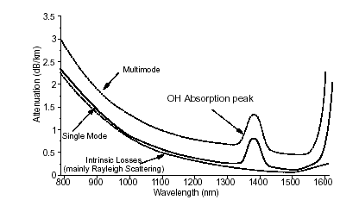
Selección de componentes: la fibra
Las características de la propia fibra: dimensiones,
Desde el punto de vista del espectro de absorción la fibra que presenta una mayor atenuación es la fibra POF con valores del orden de 181 dB/km en el margen de longitudes de onda 850 nm.
La fibra de vidrio presenta una atenuación mucho menor

Slide 14
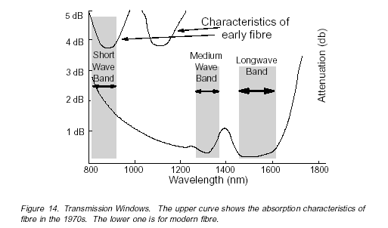
Selección de componentes: la fibra
Las características de la propia fibra: espectro de absorción
En comunicaciones por fibra de vidrio se definen tres bandas o ventanas. La primera centrada en 850 nm, la segunda centrada en 1300 nm y la tercera en 1550 nm. Las tres ventanas (todas ellas en el infrarrojo cercano) coinciden con mínimos relativos de la curva de atenuación. Esto es obvio en la segunda y tercera ventana, pero es difícil de entender en la primera ventana sino se conoce la evolución histórica, la cual se presenta en la gráfica adjunta

Slide 15
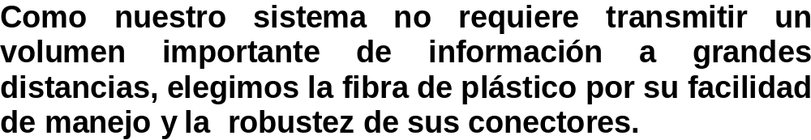
Selección de componentes: la fibra
Las características de la propia fibra: dispersión
Como se analiza en la asignatura de TESC, la fibra óptica presenta una dispersión que limita la cantidad de información a transmitir. En una fibra de plástico se pueden transmitir unos pocos Mbps (Megabits por segundo) a distancias de pocos metros.
En una fibra de vidrio multimodo, se pueden transmitir, por ejemplo, 50 Mbps a una distancia de 10 km.
En una fibra de vidrio monomodo, se pueden transmitir, por ejemplo, 10 Gbps a una distancia de 10 km.

Slide 16
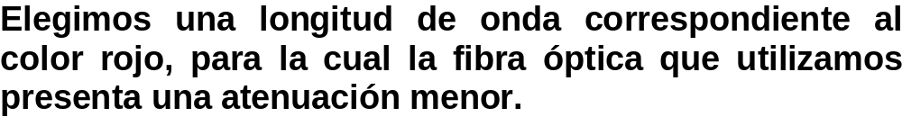
Selección de componentes: el emisor
La longitud de onda de la luz utilizada.
El espectro de absorción de la fibra óptica de plástico fija el margen de longitudes de onda (visible e infrarrojo cercano hasta 900 nm aproximadamente). Dentro de este margen, elegimos la longitud de onda en las que las pérdidas son menores. Teniendo en cuenta que la fibra atenúa --- dB/m a 565 nm; 6,89 dB/m a 635 nm y 9,57 dB/m a 850 nm

Slide 17
Selección de componentes: el emisor
Las características del dispositivo usado para generar la luz (led o láser).
La anchura espectral de un led es del orden de 14 nm. En un láser, por ejemplo uno de He-Ne, es tan sólo de 0,2 nm.
Como se estudia en TESC, una mayor anchura espectral de la fuente implica una mayor dispersión cromática de la fibra, dispersión que es despreciable en una fibra multimodo pero que es de gran importancia en una fibra monomodo. Como utilizamos una fibra de plástico (todas las fibras de plástico son multimodo),

Slide 18
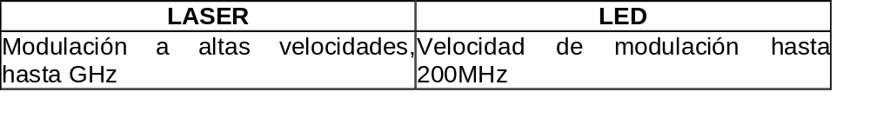
Selección de componentes: el emisor
Las características del dispositivo usado para generar la luz (led o láser).
Como pretendemos transmitir una señal de pocos MHz de ancho de banda,

Slide 19
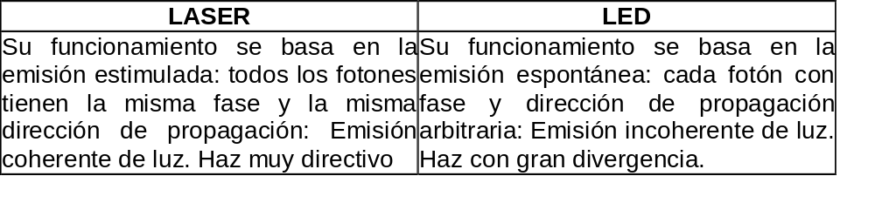
Selección de componentes: el emisor
Las características del dispositivo usado para generar la luz (laser o LED).
Para inyectar luz en una fibra es necesario focalizar la luz en el núcleo de la fibra (10 μm en fibra mononmodo, 50 o 62.5 en fibra multimodo y 1 mm o más en fibras de plástico) mediante un cono de luz cuya apertura debe ser menor que el ángulo de divergencia del haz de salida de la fibra (pocos grados en una fibra monomodo, ??? grados en fibra multimodo y ??? grados en fibra de plástico). Por ello, con una fibra monomodo es imprescindible utilizar un láser, mientras que en las multimodo o de plástico

Slide 20
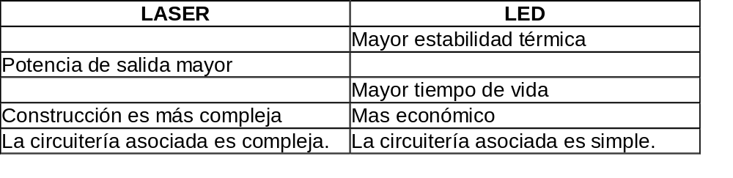
Selección de componentes: el emisor
Las características del dispositivo usado para generar la luz (laser o LED).
En la tabla se muestran otras diferencias entre el led y el láser.

Slide 21
Selección de componentes: el receptor
El tipo y características del dispositivo utilizado para detectar la luz.
Fundamentalmente se utilizan dos tipos de fotodiodos: los fotodiodos PIN y los fotodiodos APD.
Un fotodiodo APD es un fotodiodo PIN en el que se ha creado una zona en la que el campo eléctrico es muy intenso.
El electrón generado al absorber un fotón es acelerado por el campo eléctrico intenso. Este electrón acelerado impacta con otros átomos y provoca una “ionización por impacto”, produciéndose múltiples electrones, cada uno de los cuales a su vez es acelerado e impacta con otros átomos, produciéndose un fenómeno de avalancha (de ahí las siglas APD). El resultado final es que un fotón ha generado múltiples electrones.

Slide 22
Selección de componentes: el receptor
El tipo y características del dispositivo utilizado para detectar la luz.
En APD’s típicos, este proceso resulta en una amplificación de entre 10 y 100 veces (factor de multiplicación). Esto representa una mejora en la sensibilidad respecto de los fotodiodos PIN de 10 dB o superior.
Uno de los inconvenientes principales de estos fotodiodos es que requieren elevadas tensiones de polarización (que pueden ser incluso del orden de 50 V) para crear el intenso campo eléctrico necesario. También son más caros.

Slide 23
Sesión nº 4: Sistema MI-DD
La señal a transmitir será una portadora modulada en AM por una senoide que cada grupo dispondrá en la toma de su puesto de trabajo.

Slide 24
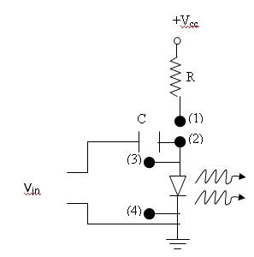
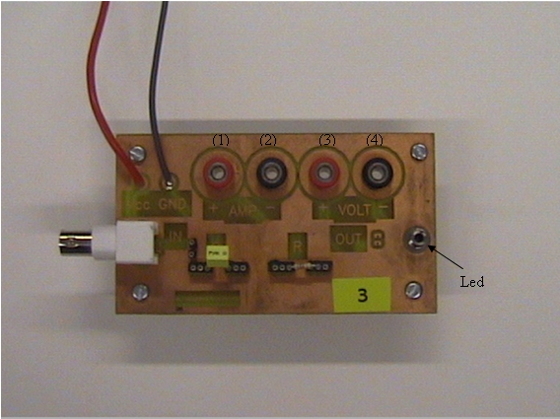
Sesión nº 4: Sistema MI-DD
El emisor óptico está formado por el led FFT2000 BHR, una resistencia de polarización de 100 Ω y un condensador de 56 nF

Slide 25
Sesión nº 4: Sistema MI-DD
Como canal se utilizarán dos tramos de fibra óptica de plástico interconectados mediante un adaptador SMA-SMA. A cada grupo se le asignarán tramos de longitudes diferentes.

Slide 26
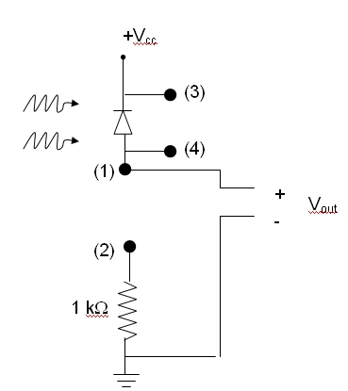
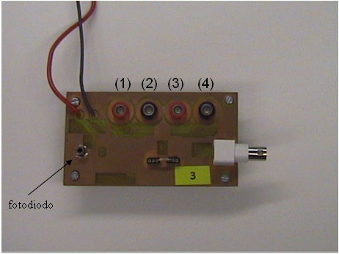
Sesión nº 4: Sistema MI-DD
El receptor óptico está formado por el fotodiodo FDR 850 IR y una resistencia de carga de 1 kΩ

Slide 27
Sesión nº 4: Sistema MI-DD
Como demodulador se utilizará el analizador de espectros eléctrico.

